Slide 1
प्रयोगशाला उपकरण और उपकरणों का परिचय
पाठ -3
सुरक्षा, उपकरण, विसंक्रमण, नमूना संग्रह और मूत्र परीक्षा शामिल हैं
)kjk
fu0@QkekZ0
ftrsanz flag ;kno

Slide 2
प्रयोगशाला उपकरण/उपकरण
Sr. No. | Name of Equipment | Sr. No. | Name of Equipment
1 | Centrifuge electric complete with centrifuge tube | 8 | Elisa reader
2 | ABG Analyser | 9 | Automated S electrolyte reader
3 | Self Illuminating Microscope complete (Binocular) | 10 | Hot Oven
4 | Glucometer | 11 | Needle destroyer
5 | Glycosylated Hb automatic reader | 12 | Incubator
6 | Semi auto Analyzer | 13 | Urine analyser (including microalbumin estimation)
7 | Five Differential Haematology analyser | 14 | Refrigerator

Slide 3
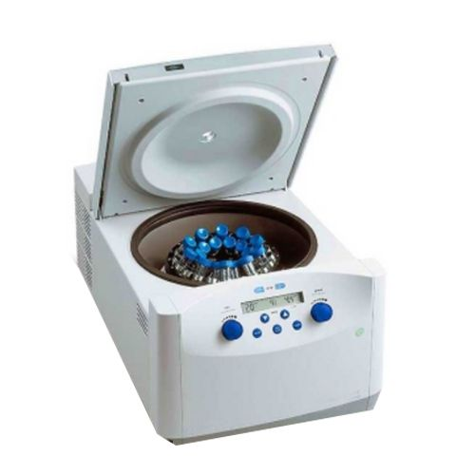
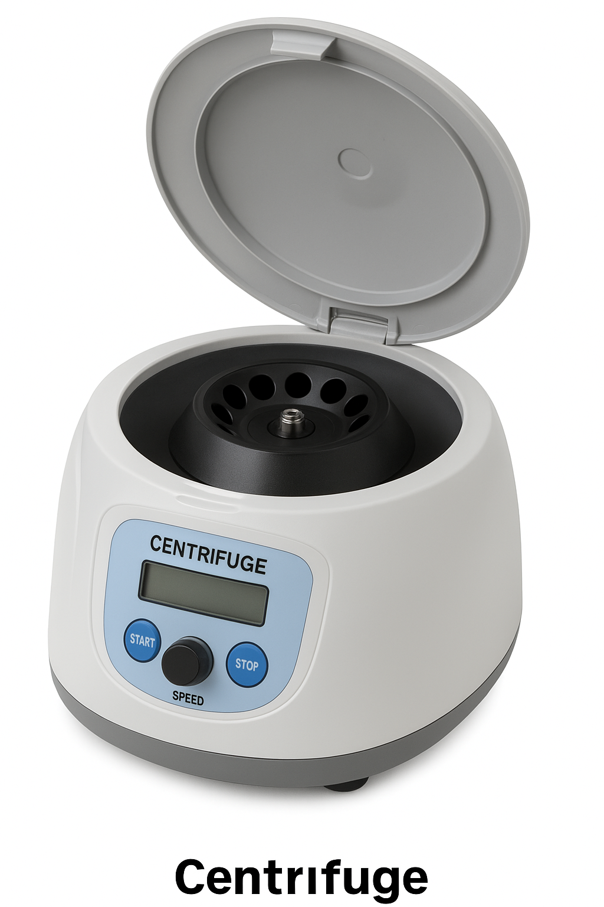
Centrifuge Machines
मोटर: रोटर को तेज गति से चलाता है। रोटर: अपकेंद्रित्र ट्यूब (फिक्स्ड-एंगल या स्विंग-आउट) रखता है। नियंत्रण कक्ष: गति (आरपीएम) और समय को समायोजित करता है। सुरक्षा लॉक के साथ ढक्कन: ऑपरेशन के दौरान खुलने से रोकता है। शरीर/कक्ष: सिस्टम को घेरता है और उसकी सुरक्षा करता है।

Slide 4
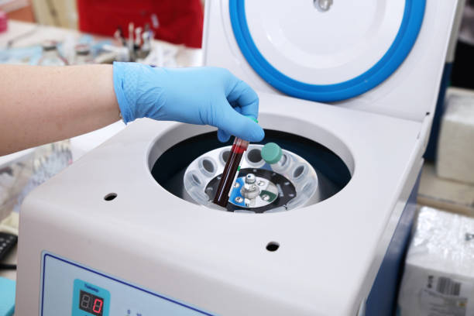
Centrifuge Tubes
सामग्री: प्लास्टिक (पॉलीप्रोपाइलीन) या कांच। आकार: शंक्वाकार या गोल तल। आकार: 1.5 एमएल, 5 एमएल, 15 एमएल, 50 एमएल। विशेषताएं: स्नातक के निशान, पेंच या स्नैप कैप। उपयोग: ट्यूबों को हमेशा समान मात्रा/वजन के साथ संतुलित करें।

Slide 5
संचालन, सुरक्षा और उपयोग
परिचालन: रोटर में संतुलित ट्यूब लोड करें। गति और समय निर्धारित करें। शुरू करने से पहले ढक्कन बंद करें और लॉक करें। खोलने से पहले रोटर के बंद होने तक प्रतीक्षा करें। सुरक्षा: कताई करते समय कभी न खोलें। नियमित रूप से ट्यूबों और रोटर का निरीक्षण करें। रेटेड RPM से अधिक न हो। सामान्य उपयोग: रक्त प्लाज्मा/सीरम पृथक्करण कोशिका या सूक्ष्मजीव संग्रह प्रोटीन/डीएनए अलगाव

Slide 6
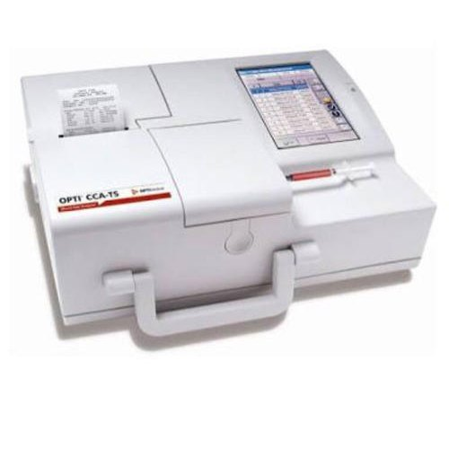
ABG Analyser
एबीजी विश्लेषक एक चिकित्सा उपकरण है जिसका उपयोग रक्त गैसों और एसिड-बेस बैलेंस को मापने के लिए किया जाता है। यह निम्न स्तरों को निर्धारित करता है: पीएच - रक्त अम्लता या क्षारीयता PaO₂ - ऑक्सीजन का आंशिक दबाव PaCO₂ - कार्बन डाइऑक्साइड का आंशिक दबाव HCO₃⁻ - बाइकार्बोनेट सांद्रता उद्देश्य: गंभीर रूप से बीमार रोगियों में श्वसन और चयापचय समारोह का आकलन करना।

Slide 7
ABG Analyzer
परिचय और घटक धमनी रक्त गैसों को मापता है: पीएच, O₂, CO₂। घटक: नमूना पोर्ट, इलेक्ट्रोड, डिस्प्ले स्क्रीन। "यह उपकरण रोगी की श्वसन और चयापचय स्थिति की जांच करने के लिए रक्त में ऑक्सीजन, कार्बन डाइऑक्साइड और पीएच को मापता है।

Slide 8
ABG Analyzer

Slide 9
सिद्धांत और कार्य
आयन-चयनात्मक इलेक्ट्रोड और ऑप्टिकल सेंसर का उपयोग करता है। रक्त का नमूना डाला गया; इलेक्ट्रोड गैस सांद्रता को मापते हैं। डेटा डिजिटल रूप से प्रदर्शित होता है। "इलेक्ट्रोड आयनों या गैसों का पता लगाते हैं, और मशीन स्वचालित रूप से मूल्यों की गणना करती है, जिससे गंभीर रोगियों के लिए त्वरित परिणाम मिलते हैं।

Slide 10
उपयोग, देखभाल और सुरक्षा
क्रिटिकल केयर मॉनिटरिंग, श्वसन संबंधी विकार, वेंटिलेशन समायोजन। नियमित अंशांकन और सफाई। दस्ताने के साथ रक्त के नमूनों को संभालें। "सटीक रीडिंग सुनिश्चित करने के लिए हमेशा दस्ताने का उपयोग करें और विश्लेषक को नियमित रूप से कैलिब्रेट करें।

Slide 11
Self-Illuminating Microscope (Binocular)
परिचय और घटक अंतर्निहित प्रकाश स्रोत के साथ माइक्रोस्कोप। अवयव: ऐपिस, उद्देश्य, मंच, फोकस नॉब्स। "यह माइक्रोस्कोप बाहरी प्रकाश के बिना नमूनों को स्पष्ट रूप से देखने की अनुमति देता है, जिससे यह प्रयोगशाला में उपयोग के लिए आदर्श बन जाता है।

Slide 12
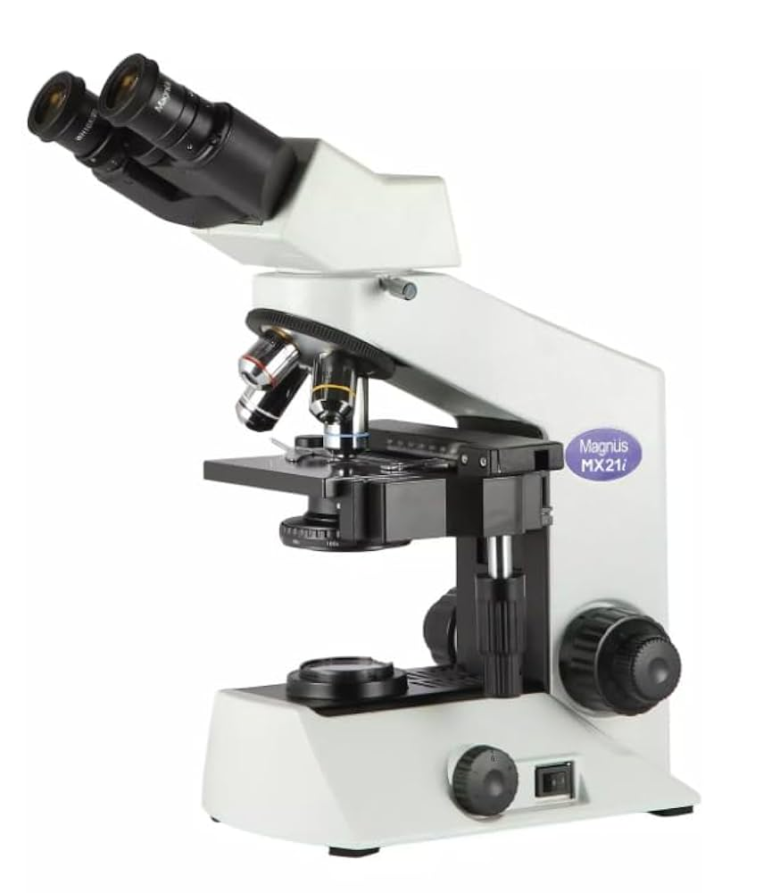
Self-Illuminating Microscope (Binocular)

Slide 13
सिद्धांत और कार्य
सिद्धांत: प्रकाश नमूने से होकर गुजरता है और लेंस छवि को बड़ा करते हैं। फोकस और रोशनी समायोजित करें। कोशिकाओं, सूक्ष्मजीवों या स्लाइडों का निरीक्षण करें। "स्पष्ट दृश्य के लिए फोकस और प्रकाश को समायोजित करें। दूरबीन ऐपिस आंखों के तनाव को कम करते हैं।

Slide 14
उपयोग, देखभाल और सुरक्षा
हेमेटोलॉजी, माइक्रोबायोलॉजी और पैथोलॉजी में उपयोग किया जाता है। लेंस पेपर से लेंस साफ करें। उपयोग में न होने पर ढक दें। "लेंस को हमेशा सावधानी से संभालें और धूल या क्षति से बचने के लिए माइक्रोस्कोप को स्टोर करें।

Slide 15
ग्लूकोमीटर
परिचय और घटक रक्त शर्करा को मापने के लिए उपकरण। घटक: परीक्षण स्ट्रिप्स, लैंसेट, डिस्प्ले। "ग्लूकोमीटर छोटे उपकरण हैं जिनका उपयोग रोगियों और प्रयोगशालाओं द्वारा रक्त में शर्करा के स्तर की जांच करने के लिए किया जाता है।

Slide 16
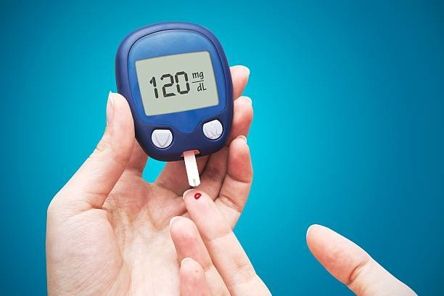
Glucometer

Slide 17
सिद्धांत और कार्य
परीक्षण पट्टी विद्युत संकेत उत्पन्न करने के लिए रक्त शर्करा के साथ प्रतिक्रिया करती है। पट्टी डालें; रक्त की बूंद जोड़ें। प्रदर्शन ग्लूकोज एकाग्रता दिखाता है। "पट्टी में रसायन होते हैं जो ग्लूकोज के साथ प्रतिक्रिया करते हैं। डिवाइस इस प्रतिक्रिया को मापता है और परिणाम mg/dL या mmol/L में दिखाता है।

Slide 18
उपयोग, देखभाल और सुरक्षा
मधुमेह की निगरानी। हर बार नई पट्टी का प्रयोग करें। उपकरण को साफ करें और लैंसेट का सुरक्षित रूप से निपटान करें। "संदूषण से बचने के लिए हमेशा एक ताज़ी पट्टी का उपयोग करें और शार्प का सुरक्षित रूप से निपटान करें।

Slide 19
Glycosylated Hb (HbA1c) Automatic Reader
परिचय और घटक 2-3 महीनों में औसत रक्त शर्करा को मापता है। घटक: नमूना पोर्ट, रीडर, प्रदर्शन। "यह परीक्षण मधुमेह रोगियों में दीर्घकालिक ग्लूकोज नियंत्रण की निगरानी करने में मदद करता है।

Slide 20
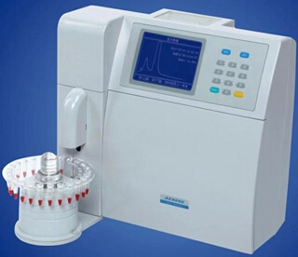
Glycosylated Hb (HbA1c) Automatic Reader

Slide 21
सिद्धांत और कार्य
सिद्धांत: ग्लूकोज से बंधे हीमोग्लोबिन को मापता है। नमूना मशीन में रखा गया। डिवाइस HbA1c के प्रतिशत की गणना करता है। "मशीन यह पता लगाती है कि हीमोग्लोबिन से कितना ग्लूकोज जुड़ा हुआ है, जो हफ्तों से लेकर महीनों तक औसत देता है।

Slide 22
उपयोग, देखभाल और सुरक्षा
मधुमेह प्रबंधन की निगरानी। स्वच्छ नमूना बंदरगाह; नियमित रूप से कैलिब्रेट करें। रक्त के नमूनों को सुरक्षित रूप से संभालें। "अंशांकन सटीकता सुनिश्चित करता है। हमेशा दस्ताने का उपयोग करें और रक्त के साथ सुरक्षा सावधानियों का पालन करें।

Slide 23
Semi Auto Analyzer
परिचय और घटक कई जैव रासायनिक मापदंडों को मापता है। अवयव: नमूना धारक, क्युवेट, फोटोमीटर। "ग्लूकोज, यूरिया और कोलेस्ट्रॉल जैसे रसायनों के लिए रक्त या मूत्र का विश्लेषण करने के लिए प्रयोगशालाओं में उपयोग किया जाता है।

Slide 24
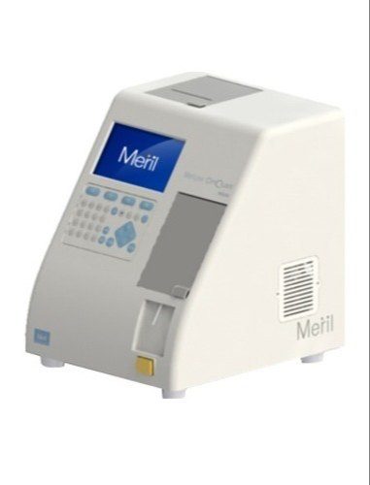
Semi Auto Analyzer

Slide 25
सिद्धांत और कार्य
अवशोषण को मापने के लिए फोटोमेट्री का उपयोग करता है। अभिकर्मक और नमूना क्युवेट में मिलाएं। मशीन रंग परिवर्तन पढ़ती है। "रंग की तीव्रता एकाग्रता से मेल खाती है। विश्लेषक स्वचालित रूप से परिणामों की गणना करता है।

Slide 26
उपयोग, देखभाल और सुरक्षा
नियमित जैव रासायनिक परीक्षण। साफ क्युवेट; रिसाव से बचें। अभिकर्मक हैंडलिंग निर्देशों का पालन करें। "त्रुटियों से बचने के लिए क्युवेट को साफ रखें, और हमेशा रसायनों को सावधानी से संभालें।

Slide 27
Five Differential Haematology Analyzer
परिचय और घटक श्वेत रक्त कोशिकाओं को 5 प्रकारों में गिना और विभेदित करता है। अवयव: नमूना ट्यूब, प्रदर्शन, पिपेट, सेंसर। "यह मशीन रक्त कोशिकाओं की गणना करती है और विभिन्न सफेद रक्त कोशिकाओं की पहचान करती है, जो संक्रमण या रक्त विकारों के निदान के लिए महत्वपूर्ण हैं।

Slide 28
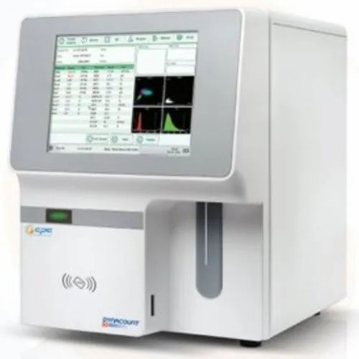
Five Differential Haematology Analyzer

Slide 29
सिद्धांत और कार्य
सिद्धांत: विद्युत प्रतिबाधा या ऑप्टिकल डिटेक्शन। रक्त का नमूना पेश किया गया; मशीन कोशिकाओं की गिनती और वर्गीकरण करती है। परिणाम डिजिटल रूप से प्रदर्शित किए गए। "यह स्वचालित रूप से सेल प्रकारों को अलग करता है, समय की बचत करता है और सटीकता में सुधार करता है।

Slide 30
उपयोग, देखभाल और सुरक्षा
पूर्ण रक्त गणना (सीबीसी) परीक्षण। नियमित सफाई और अंशांकन। रक्त के नमूनों को सावधानी से संभालें। "रक्त को संभालते समय हमेशा मानक प्रयोगशाला सुरक्षा का पालन करें, और विश्लेषक को नियमित रूप से बनाए रखें।

Slide 31
ELISA Reader
परिचय और घटक नमूनों में एंटीजन या एंटीबॉडी का पता लगाता है। घटक: माइक्रोप्लेट, रीडर, प्रकाश स्रोत, सॉफ्टवेयर। "रक्त या सीरम में संक्रमण, हार्मोन या अन्य बायोमोलेक्यूल्स का पता लगाने के लिए उपयोग किया जाता है।

Slide 32
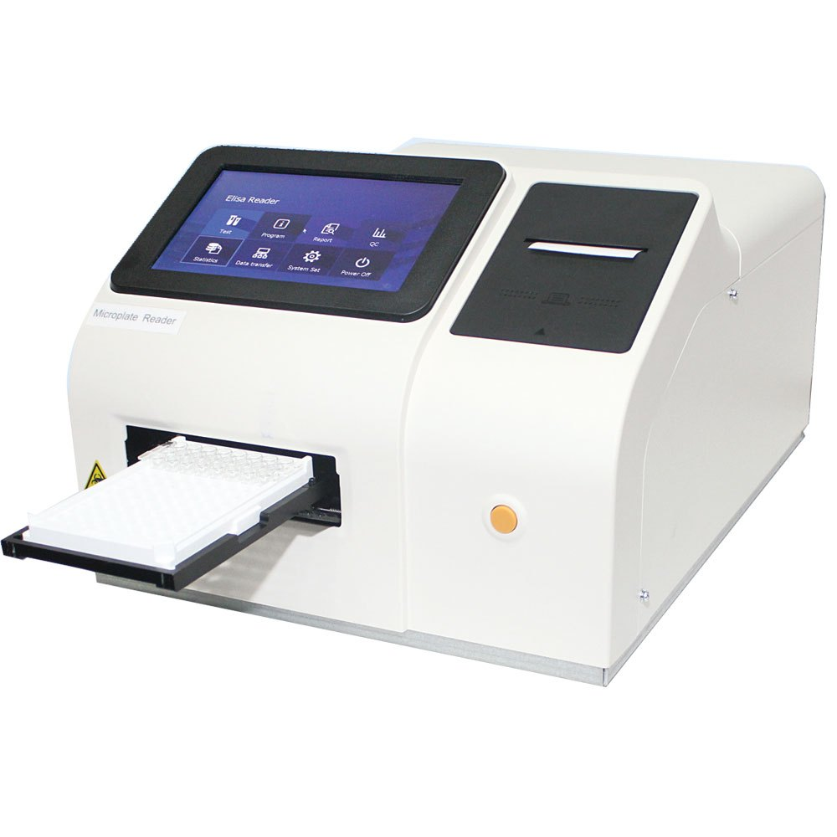
ELISA Reader

Slide 33
सिद्धांत और कार्य
सिद्धांत: एंजाइम-लिंक्ड प्रतिक्रिया रंग परिवर्तन पैदा करती है। माइक्रोप्लेट कुओं में नमूना + अभिकर्मक। पाठक ऑप्टिकल घनत्व को मापता है। "रंग की तीव्रता से पता चलता है कि नमूने में कितना एंटीजन या एंटीबॉडी मौजूद है।

Slide 34
उपयोग, देखभाल और सुरक्षा
नैदानिक परीक्षण, अनुसंधान। कुओं को साफ करें, पाठक को जांचें। दस्ताने पहनें; नमूनों को सावधानी से संभालें। "एलिसा परीक्षण बहुत संवेदनशील हैं; हमेशा संदूषण से बचें और सुरक्षा दिशानिर्देशों का पालन करें।

Slide 35
Automated Electrolyte Analyzer
परिचय और घटक रक्त में सोडियम, पोटेशियम, क्लोराइड को मापता है। घटक: नमूना बंदरगाह, इलेक्ट्रोड, प्रदर्शन। "इलेक्ट्रोलाइट के स्तर की निगरानी करता है, गुर्दे के कार्य, हृदय और जलयोजन की स्थिति के लिए महत्वपूर्ण है।

Slide 36
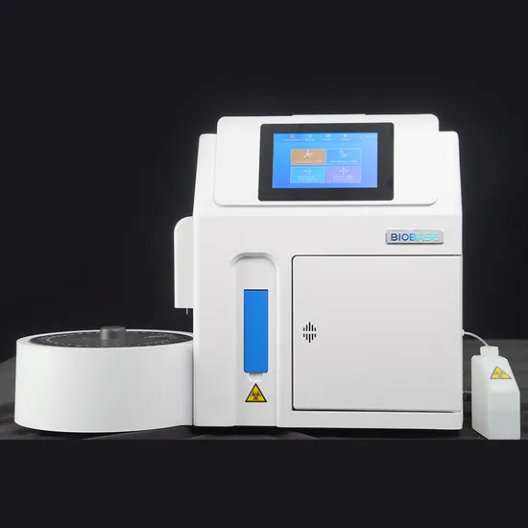
Automated Electrolyte Analyzer

Slide 37
सिद्धांत और कार्य
आयन-चयनात्मक इलेक्ट्रोड आयनों का पता लगाते हैं। नमूना डाला गया; डिवाइस सांद्रता की गणना करता है। परिणाम डिजिटल रूप से प्रदर्शित किए गए। "इलेक्ट्रोड चुनिंदा रूप से विशिष्ट आयनों का पता लगाते हैं, त्वरित और सटीक रीडिंग देते हैं।

Slide 38
उपयोग, देखभाल और सुरक्षा
नियमित इलेक्ट्रोलाइट निगरानी। इलेक्ट्रोड को नियमित रूप से कैलिब्रेट करें। रक्त को सुरक्षित रूप से संभालें; स्वच्छ उपकरण। "इलेक्ट्रोलाइट्स जीवन के लिए महत्वपूर्ण हैं; उचित रखरखाव द्वारा सटीक रीडिंग सुनिश्चित करें।

Slide 39
Hot Air Oven
परिचय और घटक कांच के बने पदार्थों, गर्म हवा का उपयोग करने वाले उपकरणों को स्टरलाइज़ करता है। अवयव: कक्ष, हीटिंग तत्व, थर्मोस्टेट, अलमारियां। "इस ओवन का उपयोग उन उपकरणों को स्टरलाइज़ करने के लिए किया जाता है जिन्हें ऑटोक्लेव नहीं किया जा सकता है।

Slide 40
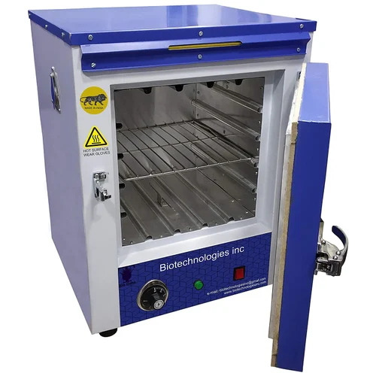
Hot Air Oven

Slide 41
सिद्धांत और कार्य
सिद्धांत: शुष्क गर्मी विसंक्रमण। तापमान और समय निर्धारित करें। गर्मी रोगाणुओं को नष्ट कर देती है। "गर्म हवा समय के साथ उच्च तापमान का उपयोग करके सूक्ष्मजीवों को मारती है, जो कांच के बने पदार्थ और पाउडर के लिए उपयुक्त है।

Slide 42
उपयोग, देखभाल और सुरक्षा
कांच के बने पदार्थों, उपकरणों की विसंक्रमण। अधिभार न डालें; ठंडा होने दें। गर्म सतहों को छूने से बचें।
“Always use heat-resistant gloves and allow items to cool before handling.”

Slide 43
Needle Destroyer
परिचय और घटक इस्तेमाल की गई सुइयों का सुरक्षित रूप से निपटान करता है। अवयव: ब्लेड काटना, कंटेनर, स्विच। "यह मशीन सुइयों को सुरक्षित रूप से नष्ट करके सुई-छड़ी की चोटों के जोखिम को कम करती है।

Slide 44
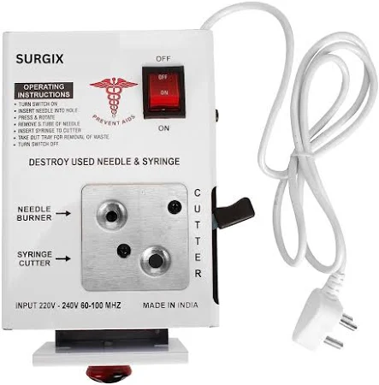
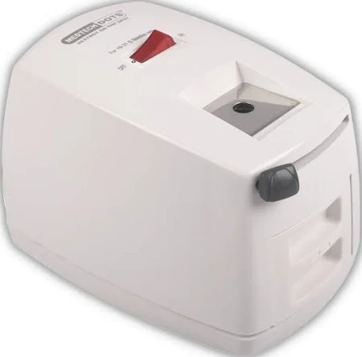
Needle Destroyer

Slide 45
सिद्धांत और कार्य
यांत्रिक रूप से सुइयों को काटता है। सुई रखें; स्विच दबाएं। सुई के टुकड़े सुरक्षित रूप से एकत्र किए गए। "सुई को छोटे टुकड़ों में काट दिया जाता है, जिससे यह निपटान के लिए सुरक्षित हो जाता है।

Slide 46
उपयोग, देखभाल और सुरक्षा
सुई-छड़ी की चोटों को रोकता है। नियमित रूप से खाली कंटेनर। हाथ डालने से बचें; सुरक्षा नियमों का पालन करें। "डिवाइस का हमेशा सावधानी से उपयोग करें और दस्ताने पहनें।

Slide 47
Incubator
परिचय और घटक कोशिका वृद्धि के लिए नियंत्रित तापमान प्रदान करता है। अवयव: कक्ष, तापमान नियंत्रक, अलमारियां। "नियंत्रित परिस्थितियों में बैक्टीरिया या कोशिकाओं को विकसित करने के लिए उपयोग किया जाता है।

Slide 48
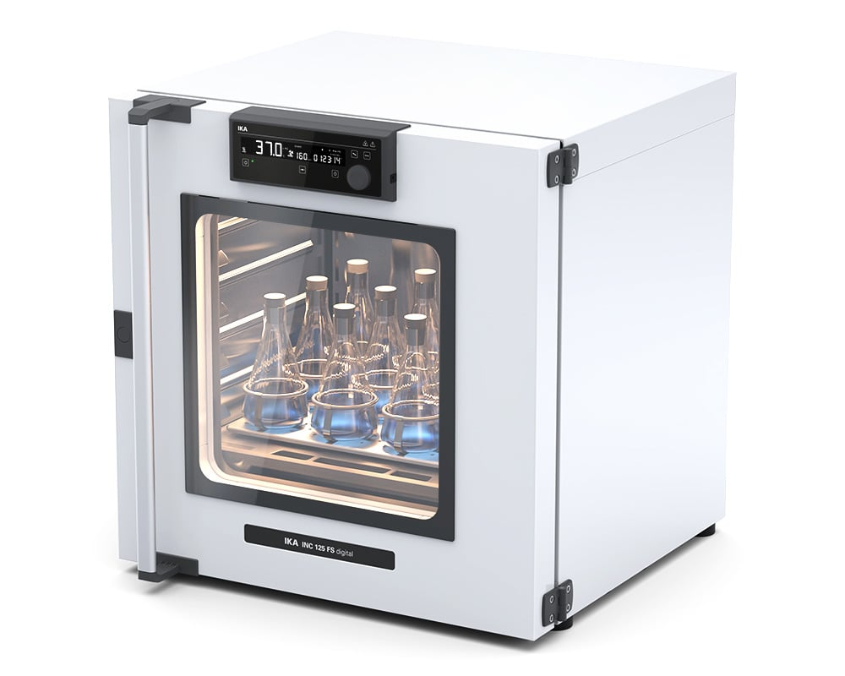
Incubator

Slide 49
सिद्धांत और कार्य
इष्टतम तापमान और आर्द्रता बनाए रखता है। संस्कृतियों को अंदर रखें। तापमान की निगरानी और समायोजन करें।
"संस्कृतियों के उचित विकास के लिए तापमान नियंत्रण महत्वपूर्ण है।

Slide 50
उपयोग, देखभाल और सुरक्षा
सूक्ष्मजीवविज्ञानी संस्कृतियों, ऊतक वृद्धि. नियमित रूप से साफ और कीटाणुरहित करें। बार-बार खोलने से बचें।
"संदूषण से बचने और स्थिर स्थिति बनाए रखने के लिए उद्घाटन को कम से कम करें।

Slide 51
Urine Analyzer (Including Microalbumin Estimation)
परिचय और घटक
ग्लूकोज, प्रोटीन, पीएच जैसे मूत्र मापदंडों को मापता है। घटक: नमूना कप, पट्टी या सेंसर, प्रदर्शन। "गुर्दे की समस्याओं, मधुमेह, या मूत्र संक्रमण का पता लगाने के लिए उपयोग किया जाता है।

Slide 52
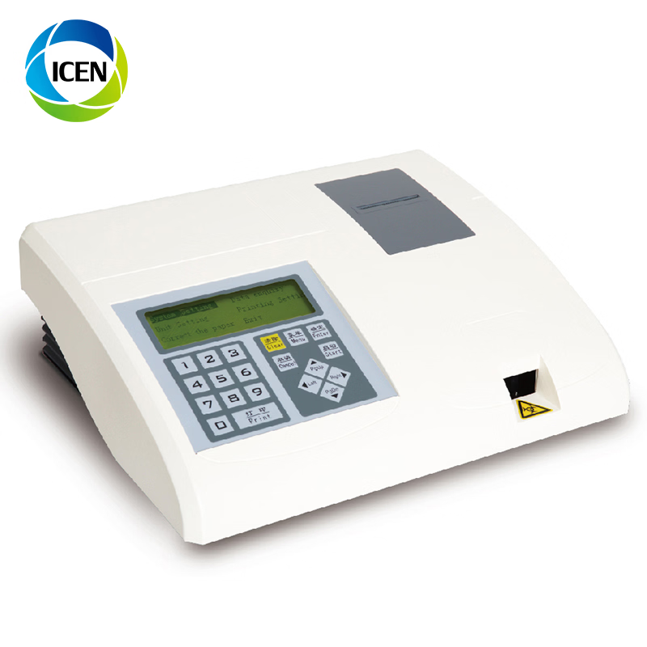
Urine Analyzer (Including Microalbumin Estimation)

Slide 53
सिद्धांत और कार्य
रासायनिक या ऑप्टिकल सेंसर विश्लेषणों का पता लगाते हैं। नमूना डाला गया; मशीन मूल्यों को मापती है और प्रदर्शित करती है। गुर्दे की बीमारी के शुरुआती लिए माइक्रोएल्ब्यूमिन का पता लगा सकते हैं।
"गुर्दे की क्षति का पता लगाने के लिए माइक्रोएल्ब्यूमिन का पता लगाना महत्वपूर्ण है।

Slide 54
उपयोग, देखभाल और सुरक्षा
नियमित मूत्र विश्लेषण, मधुमेह की निगरानी। स्वच्छ नमूना बंदरगाह; सेंसर को कैलिब्रेट करें। दस्ताने के साथ नमूने संभालें।
"हमेशा मूत्र के नमूनों को सुरक्षित रूप से संभालें और सटीक परिणामों के लिए विश्लेषक को कैलिब्रेट करें।

Slide 55
विसंक्रमण और कीटाणुशोधन
• विसंक्रमण: सभी सूक्ष्मजीवों का पूर्ण विनाश।
• विधियाँ:-
आटोक्लेविंग (121 डिग्री सेल्सियस, 15 साई, 15 मिनट)- सूखी गर्मी (1 घंटे के लिए 160 डिग्री सेल्सियस)
- निस्पंदन (गर्मी-अस्थिर तरल पदार्थ के लिए) - रासायनिक कीटाणुशोधन (1% सोडियम हाइपोक्लोराइट)।

Slide 56
विभिन्न परीक्षण नमूनों का संग्रह
• जैव रसायन - सीरम/प्लाज्मा, लाल/पीली ट्यूब। • हेमेटोलॉजी - संपूर्ण रक्त, ईडीटीए (बैंगनी ट्यूब)। • मूत्र - मिडस्ट्रीम क्लीन-कैच नमूना। • सावधानियां: लेबलिंग, उपवास, समय पर प्रसंस्करण।

Slide 57
वैक्यूटेनर प्रणाली और उपयोग
• लाल - सीरम, कोई योजक नहीं। • पीला - जेल विभाजक, रसायन विज्ञान परीक्षण। • बैंगनी - ईडीटीए, हेमेटोलॉजी। • नीला - सोडियम साइट्रेट, जमावट। • हरा - हेपरिन, प्लाज्मा। • ग्रे - फ्लोराइड/ऑक्सालेट, ग्लूकोज।

Slide 58
मूत्र की शारीरिक और रासायनिक जांच
• शारीरिक: रंग, स्पष्टता, गंध, विशिष्ट गुरुत्व (1.005-1.030)। • रासायनिक (डिपस्टिक): - पीएच: 4.5-8.0 - प्रोटीन: नकारात्मक - ग्लूकोज/कीटोन: नकारात्मक - रक्त/बिलीरुबिन/ल्यूकोसाइट्स: नकारात्मक • नैदानिक महत्व: गुर्दे, यकृत, संक्रमण संकेतक।

Slide 59
कोई भी प्रश्न ?

Slide 60
धन्यवाद

